Slide 1
Nowe źródła energii w blasku Słońca

Slide 2
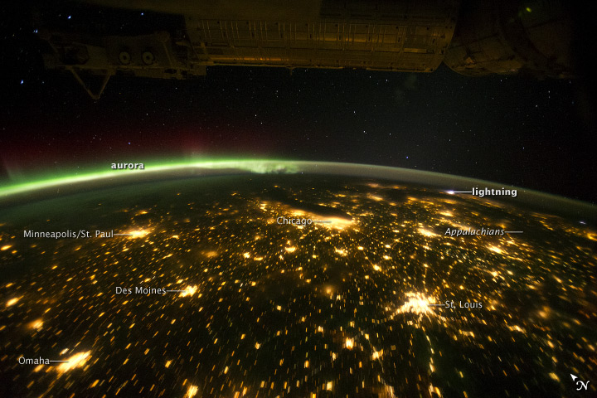

Slide 3
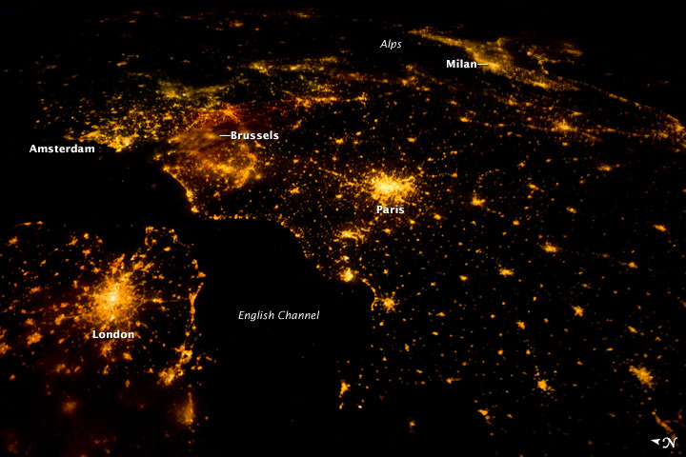

Slide 4
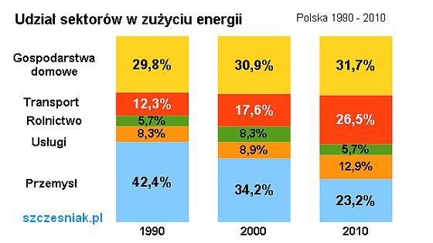
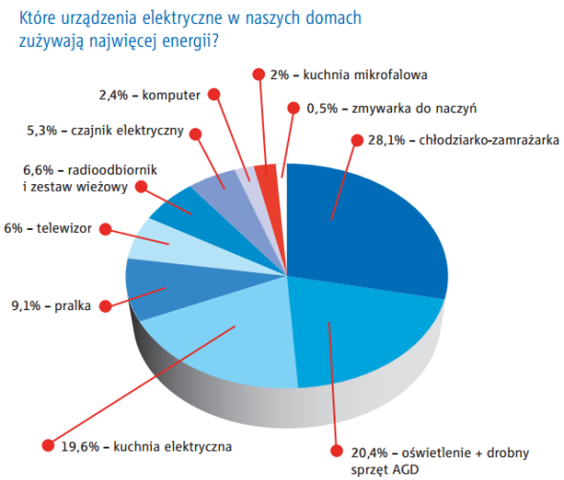
Zużycie energii
Typowe gospodarstwo domowe 2+2 (rodzice i dwójka dzieci), które zużywa 1900 kWh energii rocznie

Slide 5
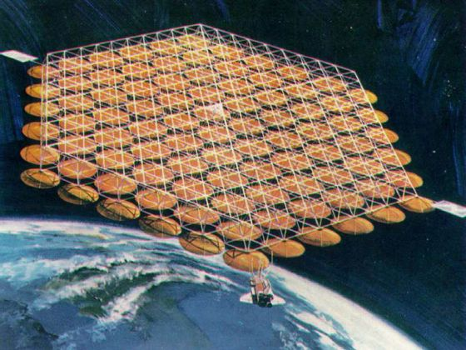
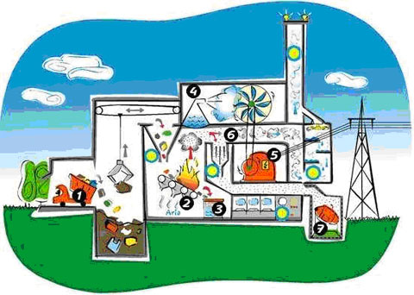
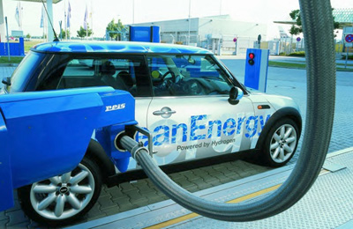
Wizja przyszłości…
Sahara pokryta kolektorami słonecznymi, nasze domy same produkujące prąd
śmieci, które zamiast zalegać na wysypiskach, zasilają elektrownie,
elektrownie budowane w kosmosie,
samochody na wodę lub na wodór…

Slide 6
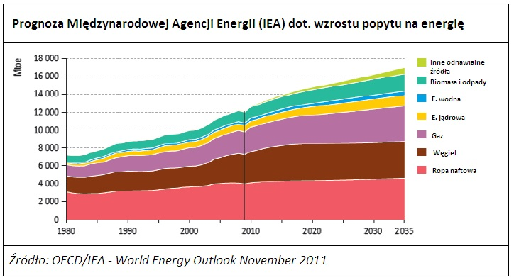
Według agencji World Energy Council do 2050 r. zapotrzebowanie na energię w ujęciu globalnym wzrośnie o 100 %

Slide 7
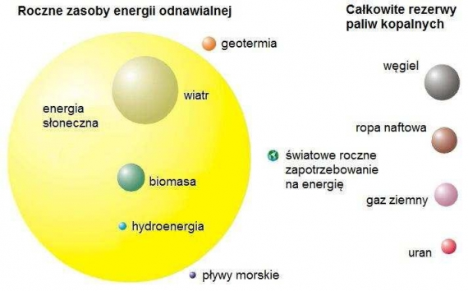
Zasoby energii a globalne zapotrzebowanie
Dostępne na świecie źródła energii (Źródło: W.B. Koldehoff, The Solar Thermal Market, Status-Technologies-Perspectives, Inter Solar 2009, San Francisco 2009)

Slide 8
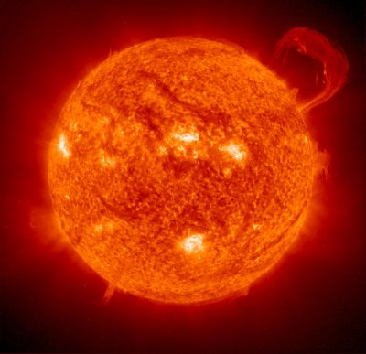

Slide 9
Moc Słońca
Rozkład promieniowania słonecznego na powierzchni Ziemi (Źródło: http://www.ez2c.de/ml/solar_land_area)

Slide 10
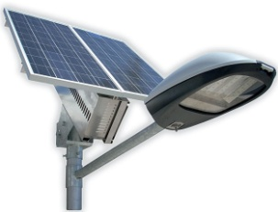
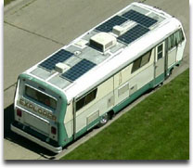
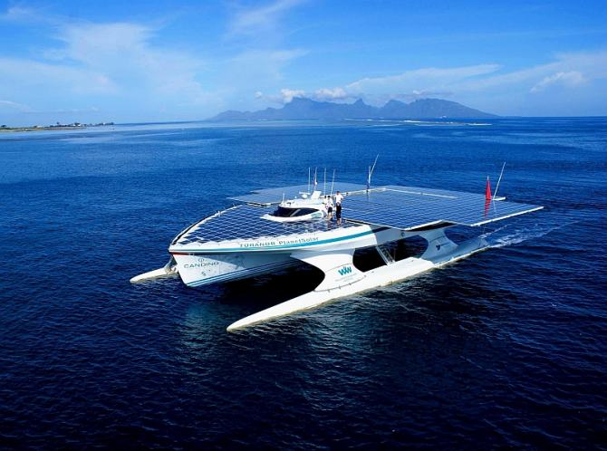
Energia słoneczna w energetyce
Wykorzystywana jest zarówno do gromadzenia ciepła jak i produkcji energii elektrycznej
Do pozyskiwania ciepła wykorzystuje się kolektory słoneczne. Pozwalają one na podgrzewanie wody w budynkach, wspomagania systemu ogrzewania, podnoszenie temperatury wody basenowej.
Przetworzenie na energię elektryczną (fotowoltaika) pozwala na zasilanie zarówno małych urządzeń codziennego użytku, takich jak telefony komórkowe, aż po wielkie elektrownie słoneczne zabezpieczające dostawy prądu rzeszy odbiorców. Ogniwa fotowoltaiczne często pojawiają się już na jachtach dalekomorskich czy w przyczepach campingowych.
Jacht Turanor

Slide 11
Potencjał energii słonecznej a rentowność
Potencjał jest ogromny, bo na metr kwadratowy powierzchni ziemi rocznie przypada średnio 170W tej energii co odpowiada energii uzyskanej w wyniku spalenia 200 kg węgla.
Niestety, wydajność nowoczesnych baterii słonecznych rzadko przekracza 15 proc., a koszty ich zainstalowania zwracają się dopiero po 10-12 latach. Rynek zawojują dopiero tzw. technologie fotowoltaiczne, czyli przetwarzające światło słoneczne bezpośrednio na prąd.

Slide 12
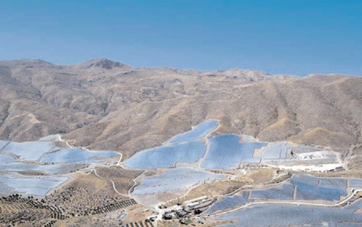
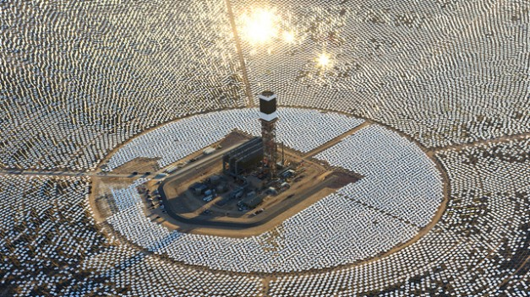
Elektrownia słoneczna PV w Lucalnena de las Tores w hiszpańskiej Andaluzji (Źródło: D. Lenardič, Large-Scale Photovoltaic Power Plants, Jesenice 2009 )
Kalifornijski Ivanpah Solar Electric Generating System Koszt ponad 2,2 mld dol. 13 kilometrów kwadratowych powierzchni. 300 000 luster, każde o wymiarach 2 na 3 metry

Slide 13
Nanocząstka ogniwem
Czy w przyszłości domy zaspokoją energetycznie potrzeby własne swoich mieszkańców? Producenci opracowują modele ogniw, które architekci mogą sprytnie zintegrować z elewacją. Naukowcy z University of Texas w Austin wynaleźli absorbujące światło nanocząstki, które można rozpylać jak farbę na dowolną powierzchnię, która w ten sposób staje się ogniwem słonecznym.
Źródło: Nowe źródła energii „Wprost”

Slide 14
Samowystarczalny dom
Eksperymentalny dom powstał w Danii, sam produkuje potrzebną na co dzień energię a dodatkowo uzyskuje nadwyżkę 9kWh rocznie na metr kwadratowy swojej powierzchni
Home for life
www.youtube.com/watch?v=xsKOkexsh2Y

Slide 15
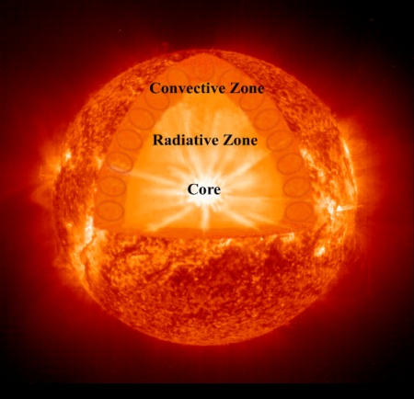
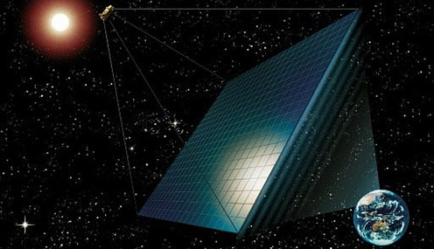
Prąd z kosmosu
Plany budowy pierwszej elektrowni słonecznej w przestrzeni kosmicznej powstały w Japonii w 1998 roku a projekt ma zostać ukończony w roku 2030. Praca 130 osób działających z ramienia JAXA czyli Japońskiej Agencji Badań kosmicznych wspierana jest przez takie koncerny jak Mitsubishi, NEC, Fujitsu, Sharp. Podstawowymi elementami budującymi elektrownię mają być dyski o powierzchni kilku kilometrów pokryte ogniwami fotowoltaicznymi. Przesyłanie przetworzonej energii słonecznej ma się odbywać za pomocą laserów lub odbiorników promieni mikrofalowych do ziemskich stacji. Planowana moc do uzyskania to 1000MW, która zasili 500 tyś gospodarstw domowych w cenie 8 centów za 1kWh
źródło: www.globenergia.pl

Slide 16
Polska myśl… nowinki
Polscy naukowcy biorą udział w wielu badaniach nad energią i mogą się na tym polu pochwalić znaczącymi osiągnięciami
Zespół prof. Łodziany z IFJ PAN wspólnie z naukowcami ze szwajcarskiego instytutu Empa pracuje nad skuteczniejszymi metodami magazynowania wodoru, a także nad nową generacją akumulatorów. Okazuje się, że w obu tych zadaniach przydatne mogą się okazać borowodorki metali lekkich, np. litu, magnezu, glinu czy itru.
Polka Olga Malinkiewicz, doktorantka z Uniwersytetu w Walencji udoskonaliła produkcję perowskitów, mogących zastąpić krzem w ogniwach PV

Slide 17
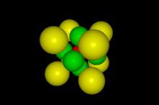
Krzem… a może…
Perowskity mają dużą szansę, by zastąpić krzem w ogniwach słonecznych. Dzięki nim elastyczne i cienkie ogniwa można będzie nanosić na ubrania czy plastik - uważa Olga Malinkiewicz, która opracowała prosty i tani sposób produkcji tego niezwykłego materiału.

Slide 18
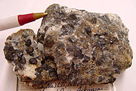
Perowskity - podobnie jak krzem - pochłaniają światło widzialne (o długości 300-800 nm) w taki sposób, że można z nich odzyskiwać energię elektryczną. Do tego świetnie rozpuszczają się w rozpuszczalnikach, dzięki czemu można je będzie nanieść sprayem na dowolne powierzchnie. Poza tym do ich wytwarzania nie są potrzebne wysokie temperatury. Substancję można więc będzie nanosić na dowolny materiał - odzież, plastik czy nawet papier. Ponadto warstwa tego materiału może być nawet 10 razy cieńsza niż warstwa krzemu (np. 200-300 nm).
Źródło: http://www.naukawpolsce.pap.pl/

Slide 19
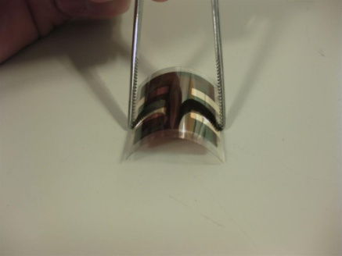
Wyobraźmy sobie, że energię elektryczną będzie mogła produkować np. naklejka przyklejona na szybę - podaje przykład Malinkiewicz.
Perowskity są też w porównaniu z krzemem całkiem wydajnym źródłem energii. W ciągu ostatnich kilku lat - mimo że prace nad tym materiałem dopiero się zaczynają - udało się kilkakrotnie poprawić wydajność perowskitów tak, że jest już ona większa niż tzw. krzemu amorficznego, stosowanego w tańszych ogniwach krzemowych.

Slide 20
Dziękuję za uwagę

